Slide 1
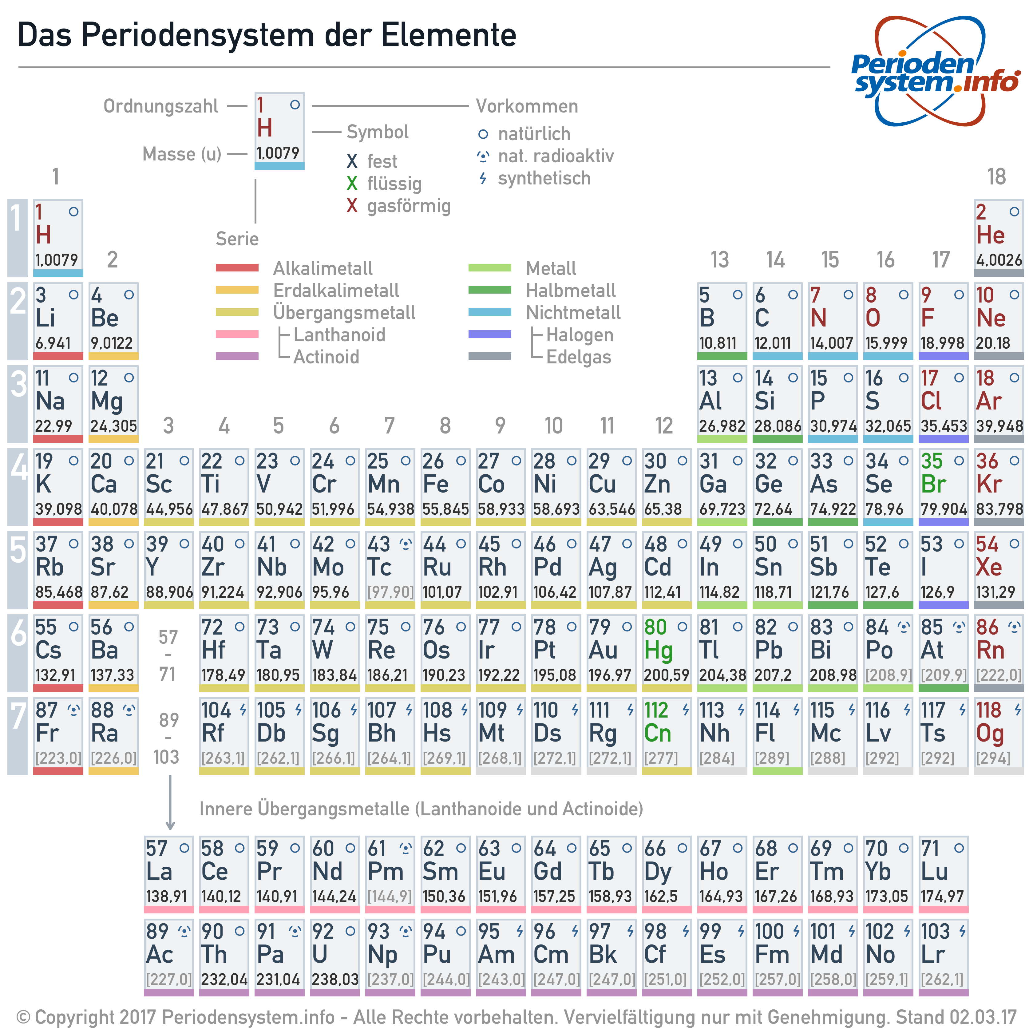











Die Ordnung im Periodensystem der Elemente (PSE)

Slide 2
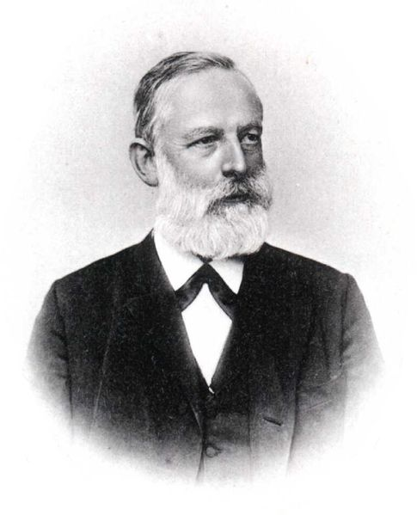
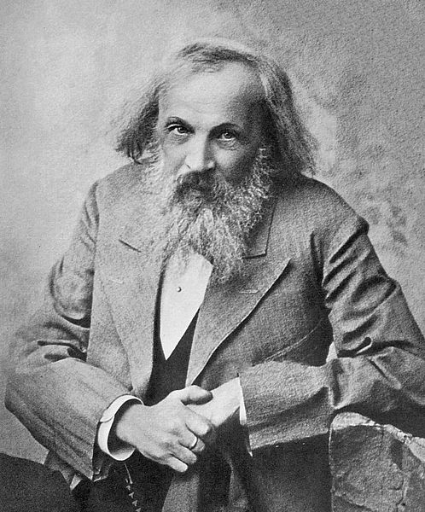
Wir versetzen uns ins Jahr 1869…
Zeitgleich versuchen der Russe Mendelejew und der Deutsche Meyer die bis dahin bekannten Elemente zu ordnen
https://de.wikipedia.org/wiki/Dmitri_Iwanowitsch_Mendelejew
https://de.wikipedia.org/wiki/Datei:Lothar_meyer.jpg
Dmitri Iwanowitsch Mendelejew
1834 - 1907
Lothar Meyer
1830 - 1895

Slide 3
Gruppenaufgabe:
Bringt Ordnung in die vorliegenden Elemente!
Sucht Ordnungskriterien mithilfe der angegebenen Informationen über die Elemente.
Bildet zunächst verschiedene Gruppen mit „Elementfamilien“. Ordnet die Elemente jeder Gruppe in Spalten an.
Legt die Spalten sinnvoll nebeneinander. Was fällt dann auf?
Das Element Germanium wurde erst nach 1869 entdeckt. Es muss daher eine Lücke in eurem Periodensystem geben.

Slide 4
Tipps:
Es müssen acht Elementfamilien sein.
Arbeitet zunächst ohne die Elemente Wasserstoff und Helium. Legt sie erst am Schluss dazu.
Ordnet die Elemente in jeder Gruppe nach steigendem Atomgewicht an.

Slide 5
NICHTMETALL Wasserstoff H Atommasse: 1u wichtige Verbindungen: H₂O und HCl | Das Periodensystem der Element (unvollständig) |  |  |  |  |  | NICHTMETALL Helium He Atommasse: 4u wichtige Verbindungen: keine, da reaktionsträge |  | METALL Magnesium Mg Atommasse: 24,3u wichtige Verbindungen: MgO und MgCl₂
METALL Lithium Li Atommasse: 6,9u wichtige Verbindungen: Li₂O und LiCl | METALL Beryllium Be Atommasse: 9u wichtige Verbindungen: BeO und BeCl₂ | HALBMETALL Bor B Atommasse: 10,8u wichtige Verbindungen: B₂O₃ und BCl₃ | NICHTMETALL Kohlenstoff C Atommasse: 12u wichtige Verbindungen: CO₂ und CCl₄ | NICHTMETALL Stickstoff N Atommasse: 14u wichtige Verbindungen: NH₃ und NCl₃ | NICHTMETALL Sauerstoff O Atommasse: 16u wichtige Verbindungen: H₂O | NICHTMETALL Fluor F Atommasse: 19u wichtige Verbindungen: HF und NaF | NICHTMETALL Neon Ne Atommasse: 20,2u wichtige Verbindungen: keine, da reaktionsträge |  | METALL Indium In Atommasse: 114,8u wichtige Verbindungen: In₂O₃ und InCl₃
METALL Natrium Na Atommasse: 23u wichtige Verbindungen: Na₂O und NaCl |  | METALL Aluminium Al Atommasse: 26,7u wichtige Verbindungen: Al₂O₃ und AlCl₃ | HALBMETALL Silicium Si Atommasse: 28,1u wichtige Verbindungen: SiO₂ und SiCl₄ | NICHTMETALL Phosphor P Atommasse: 31u wichtige Verbindungen: PH₃ und PCl₃ |  | NICHTMETALL Chlor Cl Atommasse: 35,4u wichtige Verbindungen: HCl und NaCl |  |  | NICHTMETALL Schwefel S Atommasse: 32,1u wichtige Verbindungen: H₂S und SO₂
METALL Kalium K Atommasse: 39,1u wichtige Verbindungen: K₂O und KCl | METALL Calcium Ca Atommasse: 40,1u wichtige Verbindungen: CaO und CaCl₂ | METALL Gallium Ga Atommasse: 69,7u wichtige Verbindungen: Ga₂O₃ und GaCl₃ | ? | HALBMETALL Arsen As Atommasse: 74,9u wichtige Verbindungen: AsH₃ und AsCl₃ | HALBMETALL Selen Se Atommasse: 78,9u wichtige Verbindungen: H₂Se und SeO₂ | NICHTMETALL Brom Br Atommasse: 79,9u wichtige Verbindungen: HBr und NaBr | NICHTMETALL Krypton Kr Atommasse: 83,8u wichtige Verbindungen: keine, da reaktionsträge |  | NICHTMETALL Argon Ar Atommasse: 39,94u wichtige Verbindungen: keine, da reaktionsträge
METALL Rubidium Rb Atommasse: 85,5u wichtige Verbindungen: Rb₂O und RbCl | METALL Strontium Sr Atommasse: 87,6u wichtige Verbindungen: SrO und SrCl₂ |  | METALL Zinn Sn Atommasse: 118,7u wichtige Verbindungen: SnO₂ und SnCl₄ |  | HALBMETALL Tellur Te Atommasse: 127,6u wichtige Verbindungen: H₂Te und TeO₂ | NICHTMETALL Iod I Atommasse: 126,9u wichtige Verbindungen: HI und NaI | NICHTMETALL Xenon Xe Atommasse: 131,3u wichtige Verbindungen: keine, da reaktionsträge |  | HALBMETALL Antimon Sb Atommasse: 121,7u wichtige Verbindungen: SbH₃ und SbCl₃
Aufgaben: Schneide die zusätzlichen Elemente rechts neben dem Periodensystem (die man erst später entdeckte) aus und ordne sie sinnvoll ein. Begründe dein Vorgehen! Stelle begründete Vermutungen über die Eigenschaften des in der vierten Periode fehlenden Elements an! Kennzeichne im Periodensystem Metalle, Nichtmetalle und Halbmetalle farblich unterschiedlich. Ergänze die Ordnungszahlen aller Elemente.
Hauptgruppen
Perioden

Slide 6
Merke:
Im Periodensystem der Elemente (PSE) sind alle bekannten Elemente tabellarisch geordnet.
Die Spalten bezeichnet man als Gruppen. Die Elemente einer Elementfamilie mit ähnlichen Eigenschaften stehen hier senkrecht untereinander. Die Atommasse nimmt nach unten hin zu.
Es gibt 8 Hauptgruppen und weitere Nebengruppen.
Die Zeilen bezeichnet man als Perioden. Innerhalb einer Zeile nimmt die Ordnungszahl von links nach rechts zu. Es gibt 7 Perioden.
Die Metalle stehen links, die Nichtmetalle rechts. Dazwischen sind diagonal die Halbmetalle angeordnet.

Slide 7
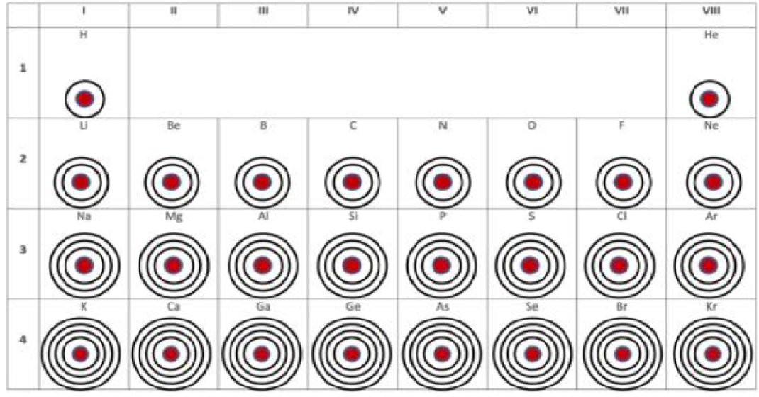
Der Zusammenhang zwischen dem Bau der Atome und der Ordnung im PSE
Die Elektronen eines Atoms werden immer von innen nach außen besetzt!
Die Schalen werden zunächst nur mit max. 8 Elektronen besetzt.
Aufgabe: Ergänze die Elektronen und ihre richtige Verteilung in allen Atomen.

Slide 8
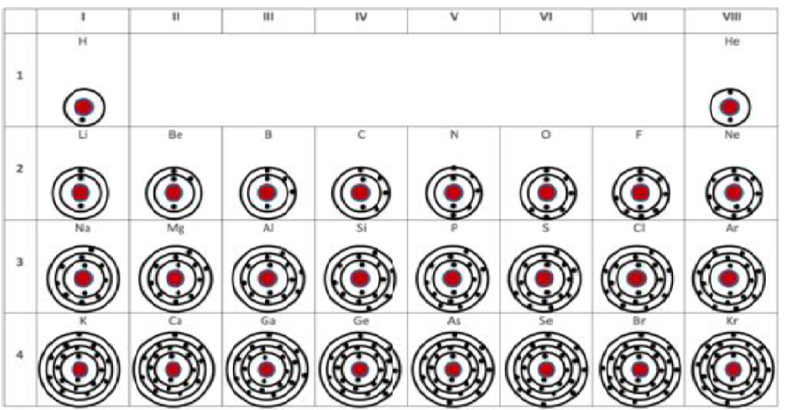
1. Hauptgruppe:
1 Außenelektron
2. Hauptgruppe:
2 Außenelektronen
8. Hauptgruppe:
8 Außenelektronen
1. Periode:
1 Schale
2. Periode:
2 Schalen
3. Periode:
3 Schalen

Slide 9
Zusammenhang zwischen Atombau und der Stellung im Periodensystem:
Die Nummer der Hauptgruppe entspricht der Anzahl der Elektronen in der äußersten Schale (Außenelektronen)
Die Nummer der Periode entspricht der Anzahl der Schalen.

Slide 10
Kurzschreibweise für das Schalenmodell:
Bsp. Aluminium:
13p+ ) 2e- ) 8e- ) 3e-
Kern
K-Schale
M-Schale
L-Schale
Punkt-Strich-Schreibweise für die Außenelektronen:
2 Elektronen
B
C
N
=
N
O
Jedes Elektron wird mit einem Punkt auf jeder Seite des Elementsymbols dargestellt.
Ab dem 5. Elektron werden Elektronenpaare mit einem Strich zusammengefasst.

Slide 11
Merke:
Die Stellung eines Elements im PSE gibt Auskunft über den Aufbau seiner Atomhülle.
Elemente einer Gruppe besitzen alle die gleiche Anzahl an Außenelektronen. Dabei gibt die Nummer der Hauptgruppe die Zahl der Außenelektronen an.
Elemente einer Periode besitzen alle die gleiche Anzahl an Schalen. Dabei gibt die Nummer der Periode die Zahl der Schalen an.
Die Atomradien nehmen innerhalb einer Hauptgruppe von oben nach unten zu, da das Atom dann mehr Schalen besitzt.
Die Atomradien nehmen innerhalb einer Periode und von links nach rechts ab, da bei gleicher Anzahl der Schalen und steigender positiver Ladung im Kern die Anziehungskräfte auf die Elektronen stärker werden.

Slide 12
Aufgaben:
Beschreibe die Atomgröße von Elementen in Abhängigkeit von ihrer Stellung im PSE.
Erkläre die Tendenzen mit dem Atombau.

